Slide 1
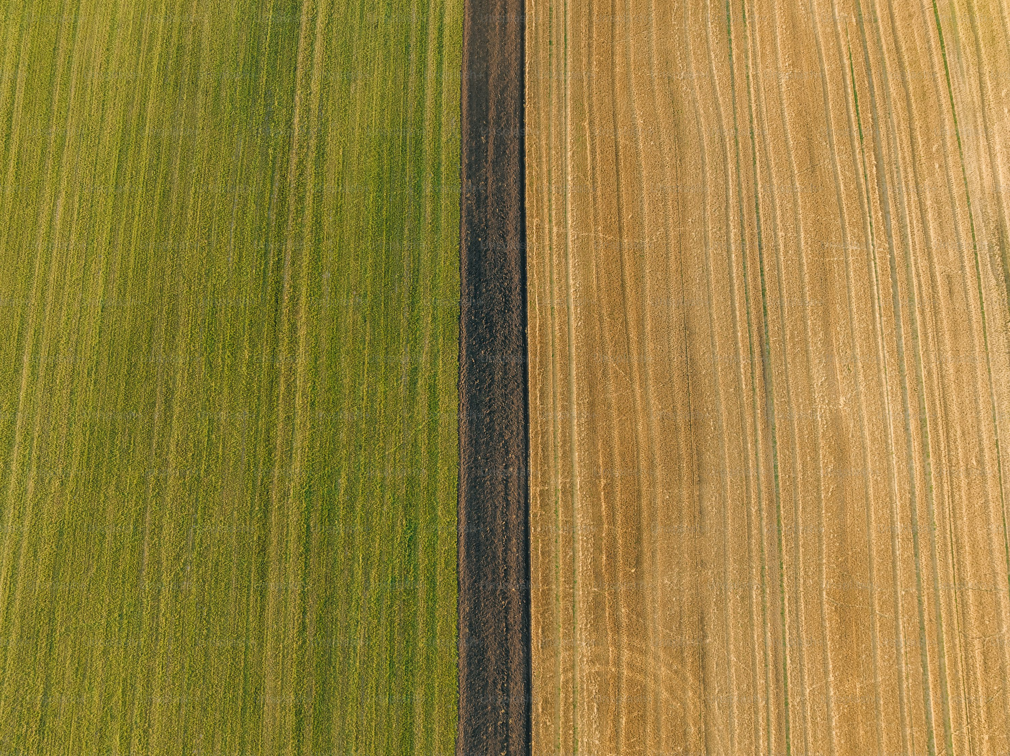
Dagsorden
Velkomst og præsentation [orientering] (09:00-09:10)
    Bilag:
    Bilag 2 - Oversigt over repræsentanter i Den Lokale Trepart for Odense Fjord
2. Præsentation af opgaven i Den Lokale Trepart v/Sekretariatet [orientering] (09:10-09:25))
Komponent workshop [drøftelse] (09:25-11:15 inkl. 10 minutters pause)
Konstituering [beslutning] (11:15-11:20)
Vedtagelse af kommissorium [drøftelse/beslutning] (11:20-11:35)
    Bilag:
    Bilag 3 - Udkast til Kommissorium for Den lokale trepart for Odense Fjord
Arealudpegning og arbejdsværktøjer v/Lasse Nissen Kristiansen [orientering/drøftelse] (11:35-11:45)
Dagsorden for næste møde og mødedatoer [beslutning] (11:45-12:00)
    Bilag:
    Bilag 4- Udkast til dagsorden for næste møde
8. Eventuelt (12:00-12:05)
FROKOST (12:05-12:30)

Slide 2
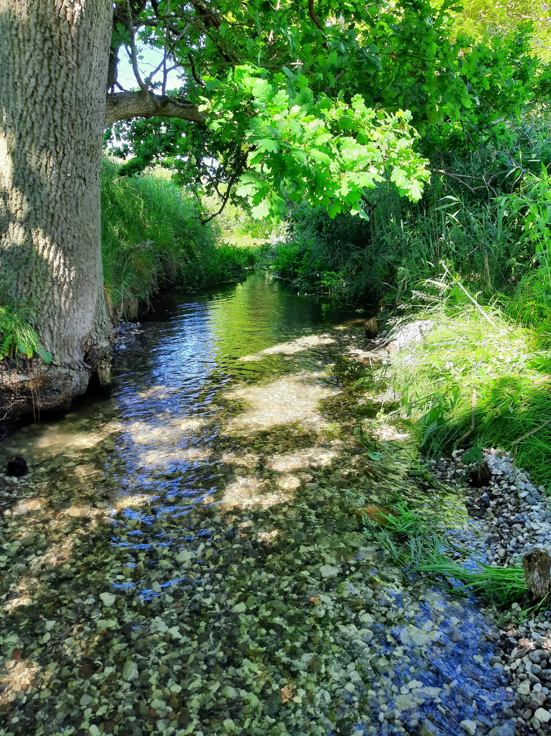
1. Velkomst og præsentation

Slide 3
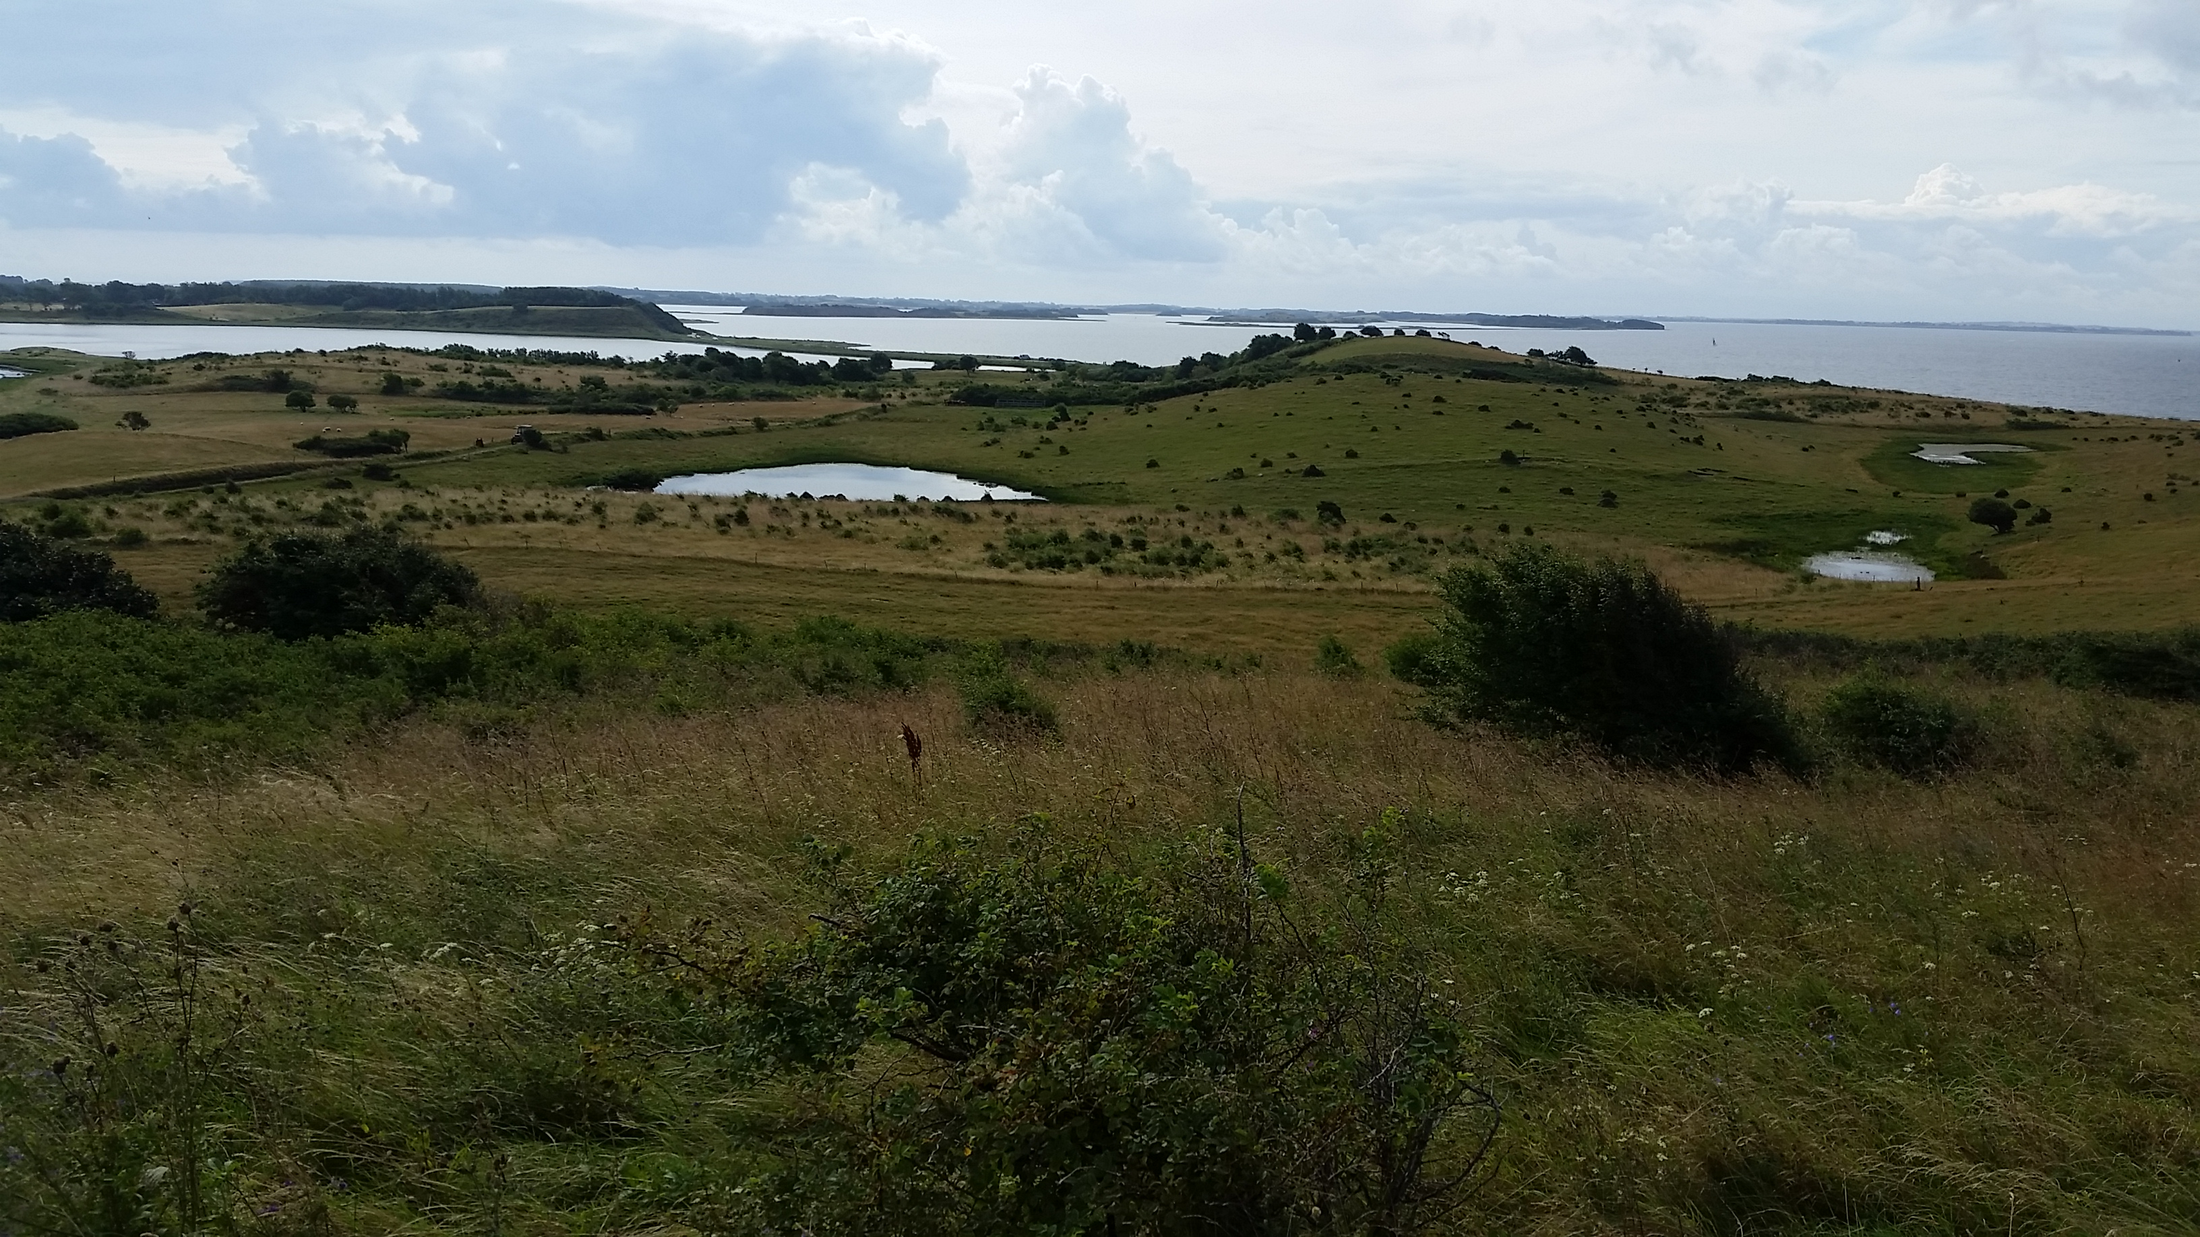
2. Præsentation af opgaven i den lokale trepart v/Signe Nørrung Balezantis

Slide 4
Aftale om et Grønt Danmark
Aftale om Implementering af et Grønt Danmark
Rammeaftale

Slide 5
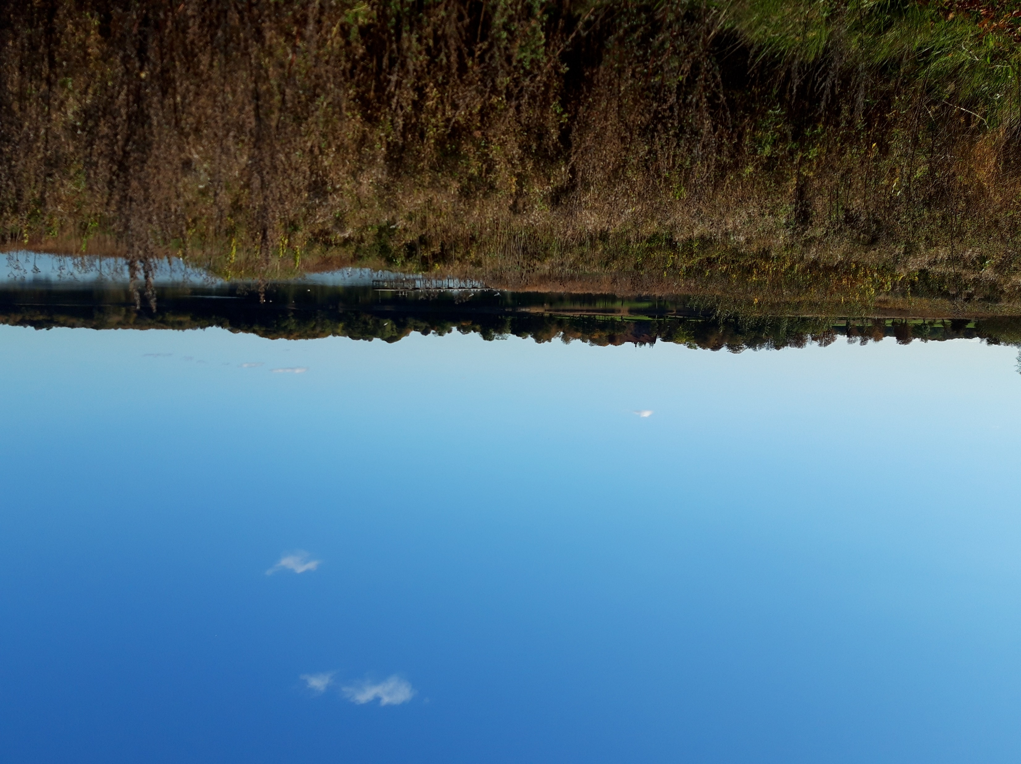
Formål
Nedbringe CO2 udledningen i henhold til Klimaloven og Landbrugsaftalen
Opnå god økologisk tilstand i fjorde og farvande
Give mere plads til naturen
Opnå en bedre biodiversitet
Nationale indsatsmål
Udtage 140.000 hektar lavbundjord
Nedbringe den årlige kvælstofudledning på landsplan med 13.780 ton
Rejse 250.000 hektar skov
Opnåelse af 20 % beskyttet natur og hvor muligt strengt beskyttet natur
Danmarks Grønne Arealfond
Støtte til udtagning af 140.000 hektar kulstofrige lavbundsjorde
Støtte til øvrig arealomlægning, herunder vådområder og ekstensivering
Støtte til rejsning af 250.000 hektar ny skov frem mod 2045
Strategisk jordopkøb, herunder med henblik på bl.a. kvælstofreduktioner og jordfordeling

Slide 6
National organisering
Ministeriet for Grøn Trepart
Politisk Forum for Arealudtagning
Styregruppe for Arealudtag
Task Force Arealudtag Syddanmark

Slide 7
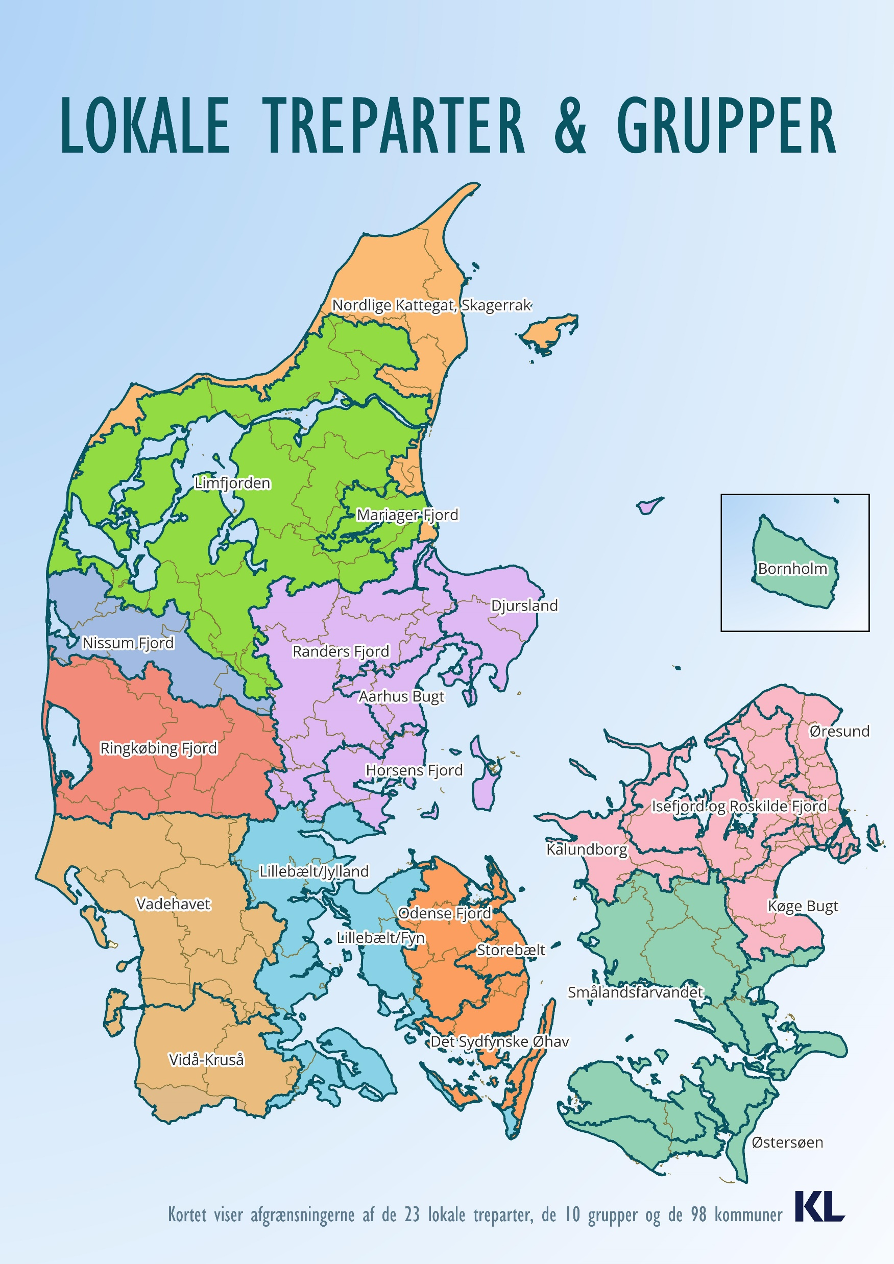
Treparter og grupperinger i Danmark
23 lokale treparter
10 grupperinger
Treparter og grupperinger på Fyn
4 lokale treparter
2 grupperinger

Slide 8
Lokal organisering
Den Lokale Trepart for Odense Fjord, Storebælt og Det Sydfynske Øhav
Task Force Arealudtag, Syddanmark
FLI-sekretariatet Kerteminde Kommune
Adm. Styregrupper/ledergrupper
Kommunalbestyrelserne
Teknikergrupper
?
Kystvandråd Odense Fjord

Slide 9
Lodsejeropbakning
Samarbejde
Økonomi og støtteordninger

Slide 10
3. KOMPONENT workshop v/Alice Holmberg og Sigga Birkvad

Slide 11
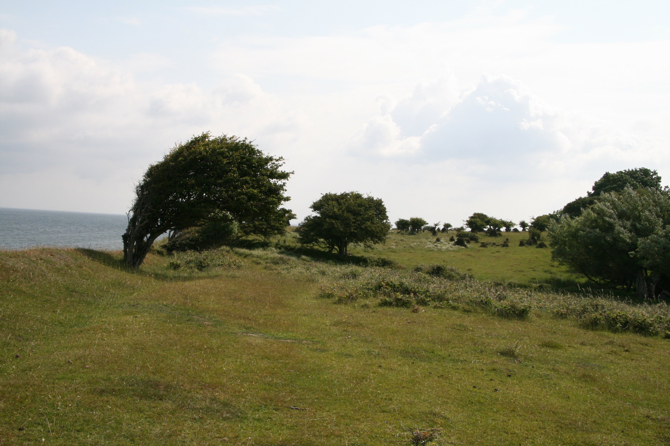
4. Konstituering

Slide 12
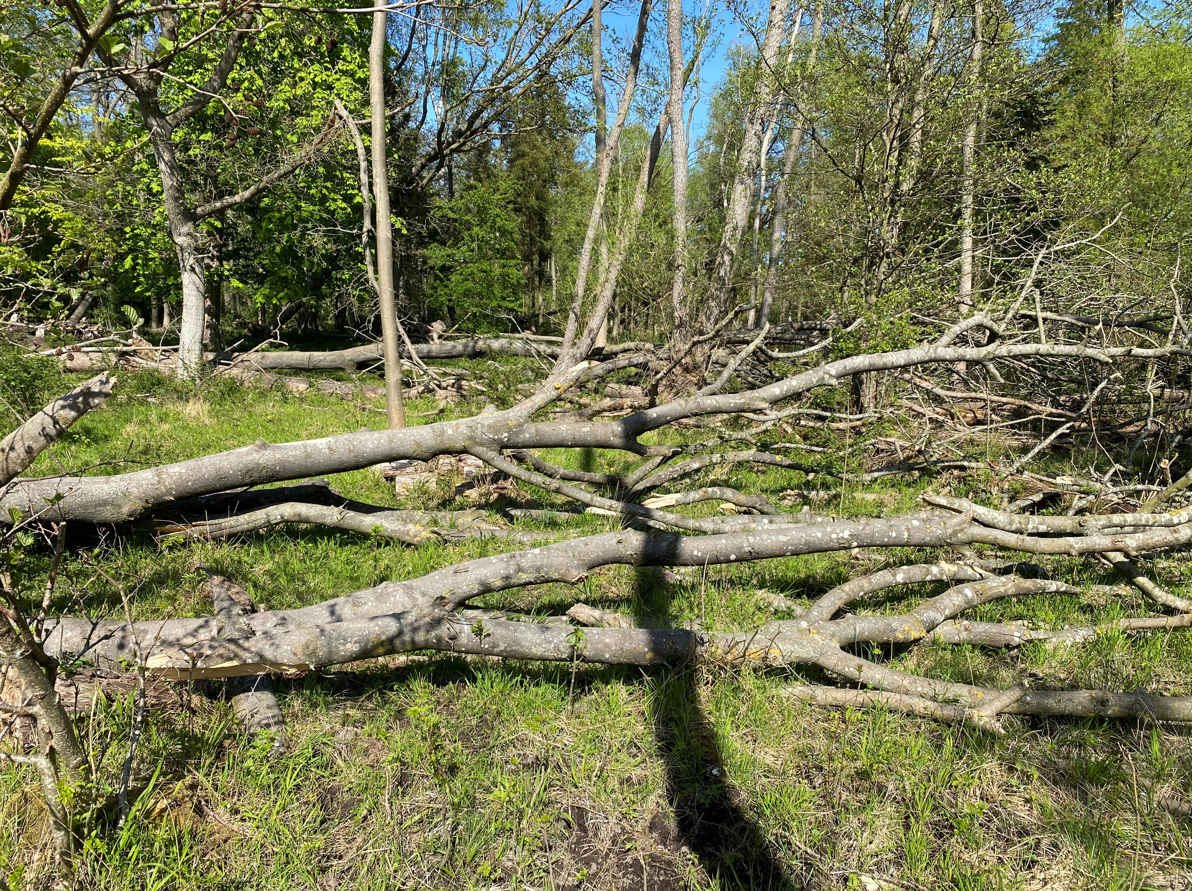
5. Vedtagelse af kommissorium
5. Vedtagelse af kommissorium

Slide 13

6. Arealudpegning og arbejdsværktøjer v/Lasse Nissen Kristiansen

Slide 14
Introduktion til MARS

Slide 15
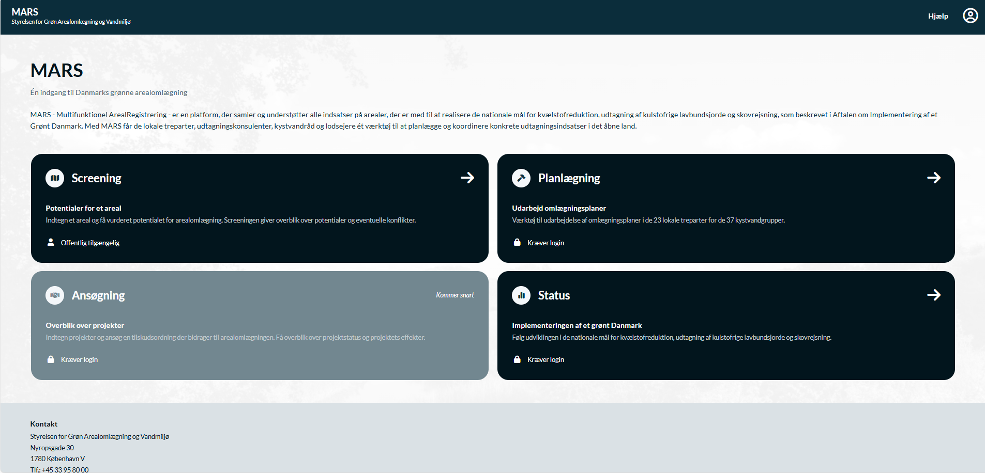
MARS - Screeningsmodul

Slide 16
MARS - Screeningsmodul
Kort demonstration af screeningsmodulet
MARS

Slide 17
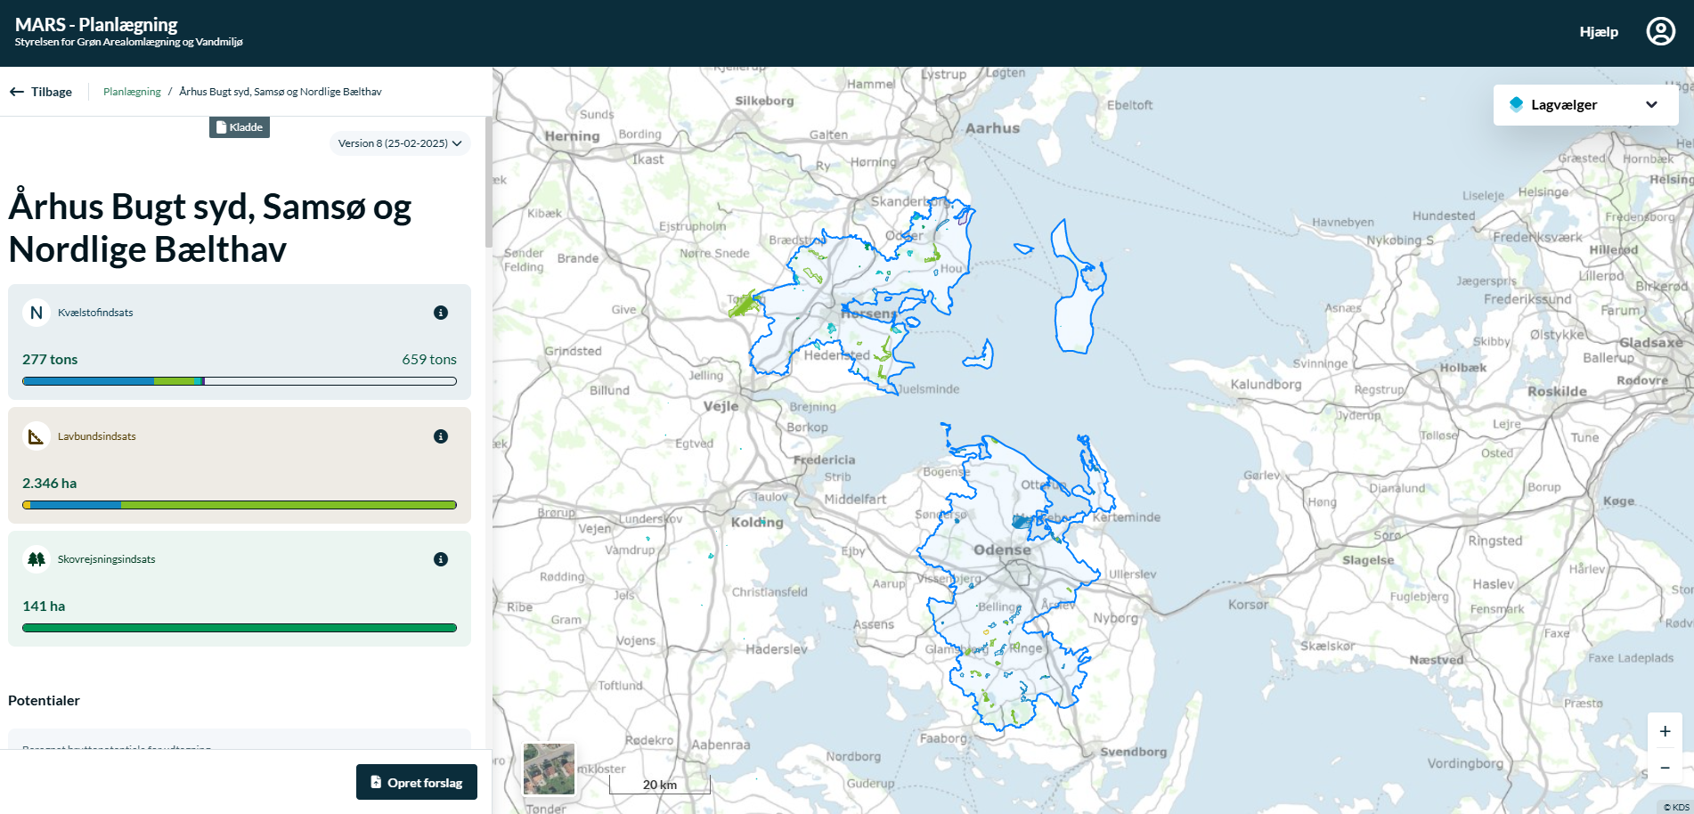
MARS - Planlægningsmodul

Slide 18
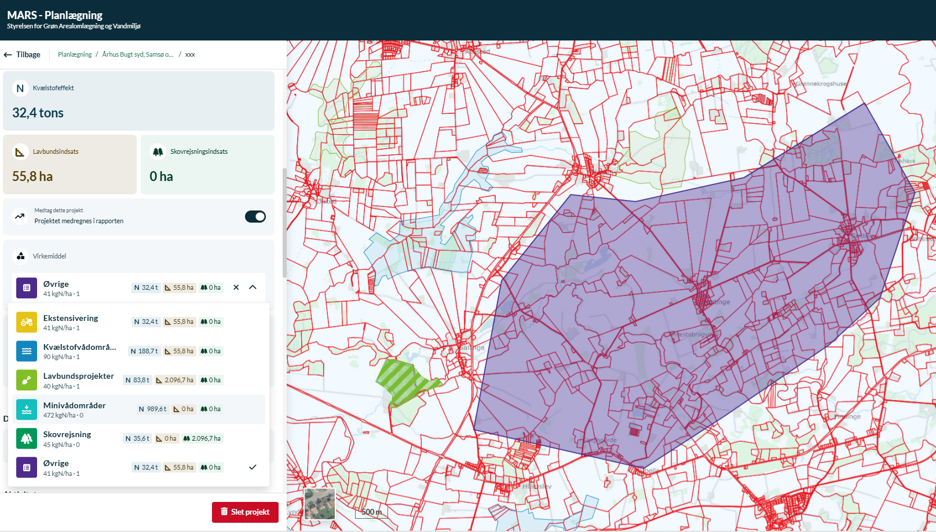
MARS - Planlægningsmodul

Slide 19
MARS - Planlægningsmodul

Slide 20
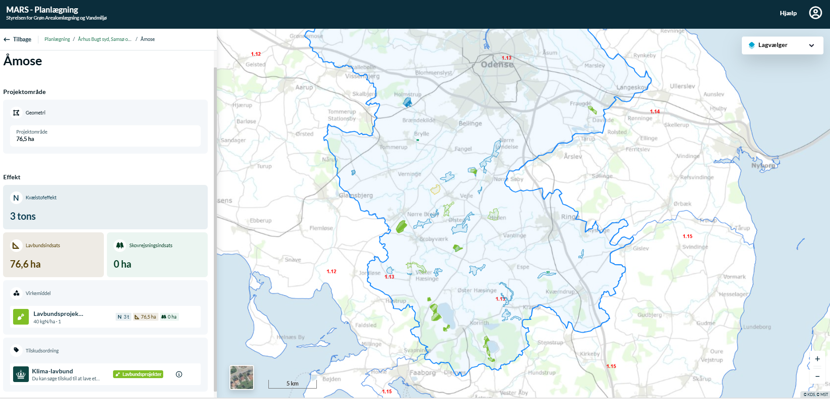
MARS - Planlægningsmodul

Slide 21
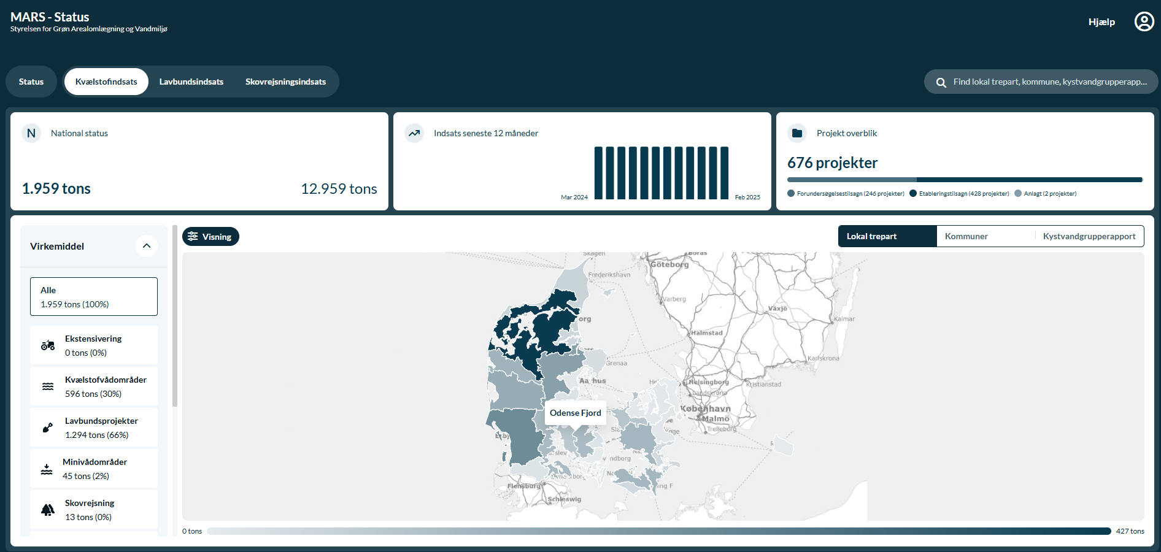
MARS - Statusmodul

Slide 22
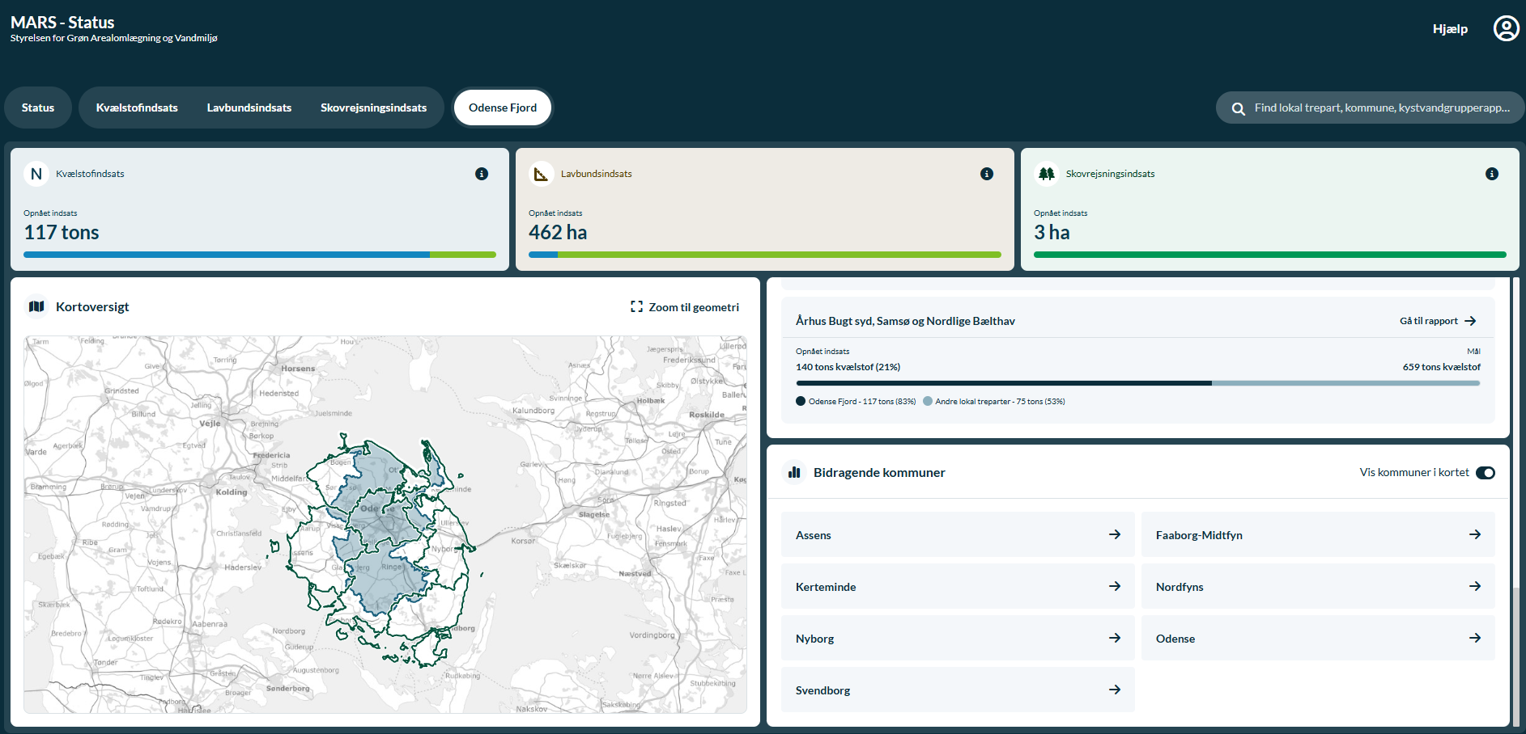
MARS - Statusmodul

Slide 23
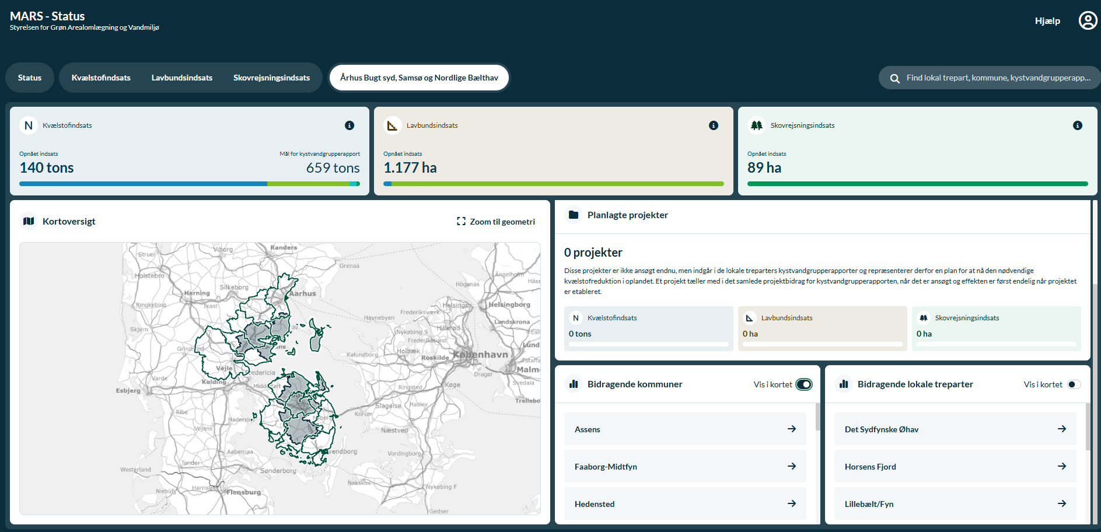
MARS - Statusmodul

Slide 24
Forslag til principper for omlægningsplanen
Kommunerne tager bl.a. udgangspunkt i eksisterende planlægning;
  Grønt Danmarkskort/Grønne Sammenhænge
  Lavbundsarealer
  Arealer med ringe kvælstofretention
  Indvindingsoplande til drikkevand
  Sårbare grundvandsdannende områder
Der kan bl.a. ikke indtegnes arealer som allerede er;
  § 3-natur
  Arealer med etablerede vådområder/skove/ekstensiveringer

Slide 25
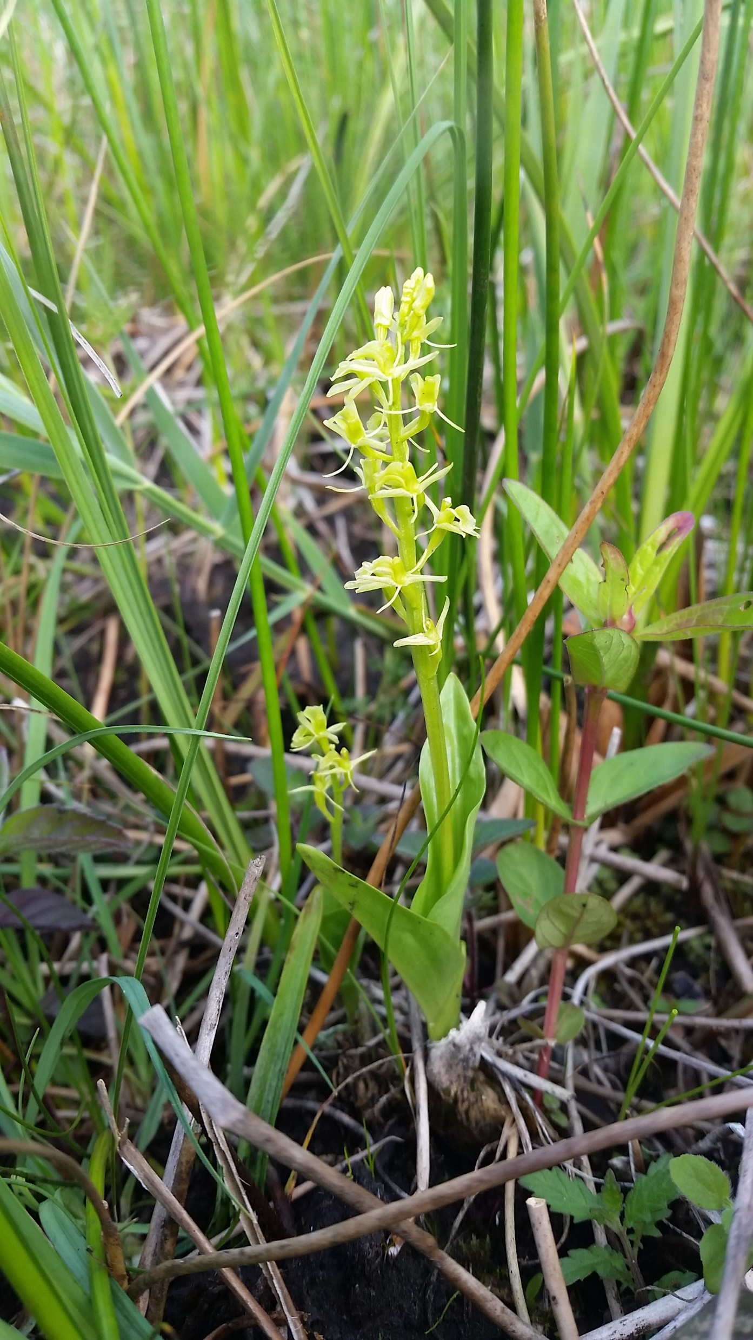
7. Dagsorden for næste møde og mødedatoer
Forslag til mødedatoer for 2025
19. marts kl. 09:00-12:00 // 27. marts kl. 09:00-12:00 eller kl. 12:00-15:00
18. juni kl. 09:00-12:00 eller kl. 12:00-15:00 // 16. juni kl. 12:00-15:00
1. september kl. 12:00-15:00 // 3. september kl. 09:00-12:00
6. oktober kl. 12:00-15:00 // 9. oktober kl. 09:00-12:00

Slide 26
8. Eventuelt

